Slide 1
Apresentação e Discussão do livro: História na Educação Matemática
Propostas e desafios
Antonio miguel
Maria ângela
Por:
Ana Olívia
Fabiana Bomfim

Slide 2
Introdução
A esperança de que cada vez mais, abordagens histórias significativas, orgânicas e esclarecedoras da cultura matemática venham modificar qualitativamente as práticas escolares nas quais a Matemática se achava envolvida, a formação matemática e educacional dos profissionais que promovem e realizam essas práticas e, consequentemente, a formação da qual essas práticas, em últimas instância, se constituem e se transformam.

Slide 3
História na Matemática Escolar
Apresentada em várias propostas como um dos aspectos importantes da aprendizagem matemática, por propiciar compreensão mais ampla da trajetória dos conceitos e métodos da ciência, a História da Matemática também tem se transformado em assunto específico, um item a mais a ser incorporado ao rol dos conteúdos, que muitas vezes não passa da apresentação de fatos ou biografias de matemáticos famosos. (BRASIL, 1998, p. 23)
Para eles, o conhecimento histórico da Matemática despertaria o interesse do aluno pelo conteúdo matemático que lhe estaria sendo ensinado.

Slide 4
História na Matemática Escolar
Essa posição se manifestou no Brasil de uma forma muito intensa no período em que eram discutidas as propostas de um movimento de renovação da educação brasileira, iniciado nas primeiras décadas do século XX, que provocaria uma ampla discussão acerca das questões educacionais e ficaria conhecido como o Movimento da Escola Nova.
E, por fim, com o intuito de aumentar o interesse do aluno, o curso será incidentalmente entremeado de ligeiras alusões a problemas clássicos e curiosos e ao fato da História da Matemática bem como à biografia dos grandes vultos desta ciência. (Portaria Ministerial, de 30-6-1931 apud Bicudo, 19242, p. 8, grifos nossos)

Slide 5
História na Matemática Escolar
CECIL THIRÉ; MELLO E SOUZA, Mathematica, 1º ano. 1931.
Destacam-se a presença de textos históricos, alguns deles abordando temáticas históricas inovadoras, tais como a participação das mulheres em produções matemáticas, elementos sobre a história da matemática e da educação matemática brasileira, o que nos parece positivo, uma vez que tais textos apontam para uma ampliação do tipo de história que participa do processo de ensino- -aprendizagem da Matemática.
?
Despertar no jovem estudante o interesse

Slide 6
História na Matemática Escolar
[...] nas culturas das sociedades mais desenvolvidas economicamente parecem não predominar mais os valores do historicismo e da burguesia como no século XIX e na primeira metade do século XX. Duvido, por isso, que as questões históricas ofereçam aos alunos de hoje qualquer referência similar, independentemente do fato de os professores terem uma formação e atitude histórica. (SCHUBRING, 1997, p. 157)
Experiência desenvolvida
por Paulus Gerdes
Propõe estratégias históricas para a construção de uma Matemática e de uma educação matemática emancipadoras, com base no estímulo à autoconfiança do povo moçambicano em sua capacidade para desenvolver matemática.
Estratégias culturais
Estratégias sociais
Estratégias individual-coletiva

Slide 7
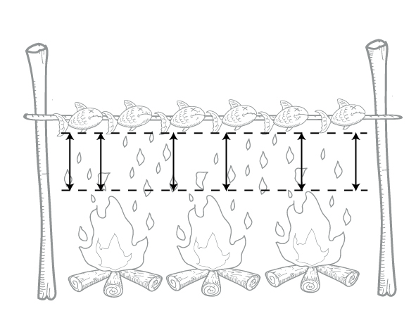
História na Matemática Escolar
Estratégias Culturais
Gerdes propõe o trabalho na escola com atividades relacionadas à história cultural da Matemática de Moçambique.

Slide 8
História na Matemática Escolar
Estratégias Sociais
“a compreensão de que filhos de todas as classes sociais, de ambos os sexos, são capazes de desenvolver a matemática” (GERDES, 1984, p,11)
CONTRAEXEMPLOS HISTÓRICOS

Slide 9
História na Matemática Escolar
Estratégias Individual-Coletiva
problematização em sala de aula
compreensão que a matemática não cai do céu
percepção dos processos criativos

Slide 10
A Matemática Escolar e os Métodos Matemáticos Historicamente Produzidos
Em livros didáticos de matemática brasileiros mais antigos, particularmente do final do século XIX e começo do XX, localizamos também a presença de elementos históricos. Nesses livros, encontramos, em geral em notas de rodapé, algumas observações ou comentários acerca de temas e personagens da história matemática.

Slide 11
A Matemática Escolar e os Métodos Matemáticos Historicamente Produzidos
PEREZ Y MARIN, Elementos de Álgebra, 1928.
Destaca-se a preocupação do autor em informar o leitor acerca da origem de uma expressão, e muitas vezes o autor mostra atitudes reflexivas, onde partilha questionamentos e reflexões sobre o conceito discutido.
A preocupação com a preservação de certos métodos históricos ou com certas concepções que foram historicamente produzidas também pode ser percebida em programas oficiais de Matemática entre finais do século XIX e começo do XX.

Slide 12
História, Positivismo e Matemática Escolar
A influência do positivismo no Brasil, particularmente entre finais do século XIX e começo do XX, seria um fator decisivo e reforçado de várias formas de participação da história em livros didáticos e propostas oficiais brasileiras.
No seu curso de filosofia positiva, Auguste Comte se manifestava com relação a matemática escolar:
[...] toda ciência pode ser exposta mediante dois caminhos essencialmente distintos: o caminho histórico e o caminho dogmático. Qualquer outro modo de exposição não será mais do que combinação desses caminhos. (COMTE, 1978, p. 27)

Slide 13
História, Positivismo e Matemática Escolar
CLUADE CLAIRAUT, Eleménts de Géométrie, 1741.
Tomou a história como fio orientador da produção de sua obra, tendo em vista produzir uma obra que pudesse ao mesmo tempo interessar e esclarecer aqueles que estariam iniciando seus estudos em geometria.
Essa decisão teria levado muitos autores a considerar Clairaut como o primeiro autor que utilizaria o “princípio genético” no ensino de matemática.
Esse “princípio genético” considera que todo indivíduo, em sua construção particular do conhecimento, passaria pelos mesmos estágios que a humanidade teria passado na construção desse conhecimento.

Slide 14
História, Positivismo e Matemática Escolar
“ O educador deve fazer a criança passar novamente por onde passaram seus antepassados; mais rapidamente, mas sem omitir etapa. Por essa razão, a história da ciência deve ser nosso primeiro guia” (apud Roxo, 1929, p. 10) (P. 41)
EUCLIDES DE MEDEIROS GUIMARÃES ROXO,
Curso de Mathematica Elementar, v. 1, 1929.
Verifica-se o uso do “princípio genético” para a elaboração de sua obra. Intercalam-se textos com exercícios. Em alguns momentos apresenta situações cotidianas. Além disso o livro apresenta algumas notas históricas, integradas a um capítulo ou ao seu final.

Slide 15
Perspectivas Teóricas
Objetivo: fundamentar os pontos de vista acerca da participação da história na educação matemática através de perspectivas teóricas definidas.

Slide 16
Perspectivas Teóricas: Perspectiva Evolucionista Linear
Baseado nos trabalhos de Ernst Haeckel.
Tudo se passa como se a produção cultural do passado tivesse o poder de projetar-se biologicamente (e cronologicamente, por se ter uma concepção evolutiva da filogenia), sobre o presente e determinar, de algum modo, o seu curso.
A Matemática constiruiria meramente um corpo cumulativo prévio e sequenciado de conhecimentos produzidos, cada um em um tempo determinado, que deveria ser administrado em etapas cronologicamente sequenciadas, hierarquizadas e qualitativamente distintas durante o processo de ensino-aprendizagem.

Slide 17
Perspectivas Teóricas: Perspectiva Evolucionista Linear
O recurso à história, tanto no processo de ensino- -aprendizagem da Matemática quanto no processo de investigação em Educação Matemática, restringe-se à identificação, na historiografia da Matemática, da ordem cronológica de surgimento dos diferentes temas que deverão constituir objetos de ensino- -aprendizagem na prática social escolar.
Filho de peixe, peixinho é?!?

Slide 18
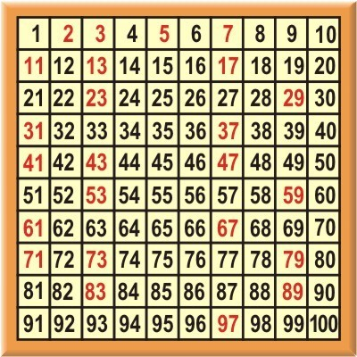
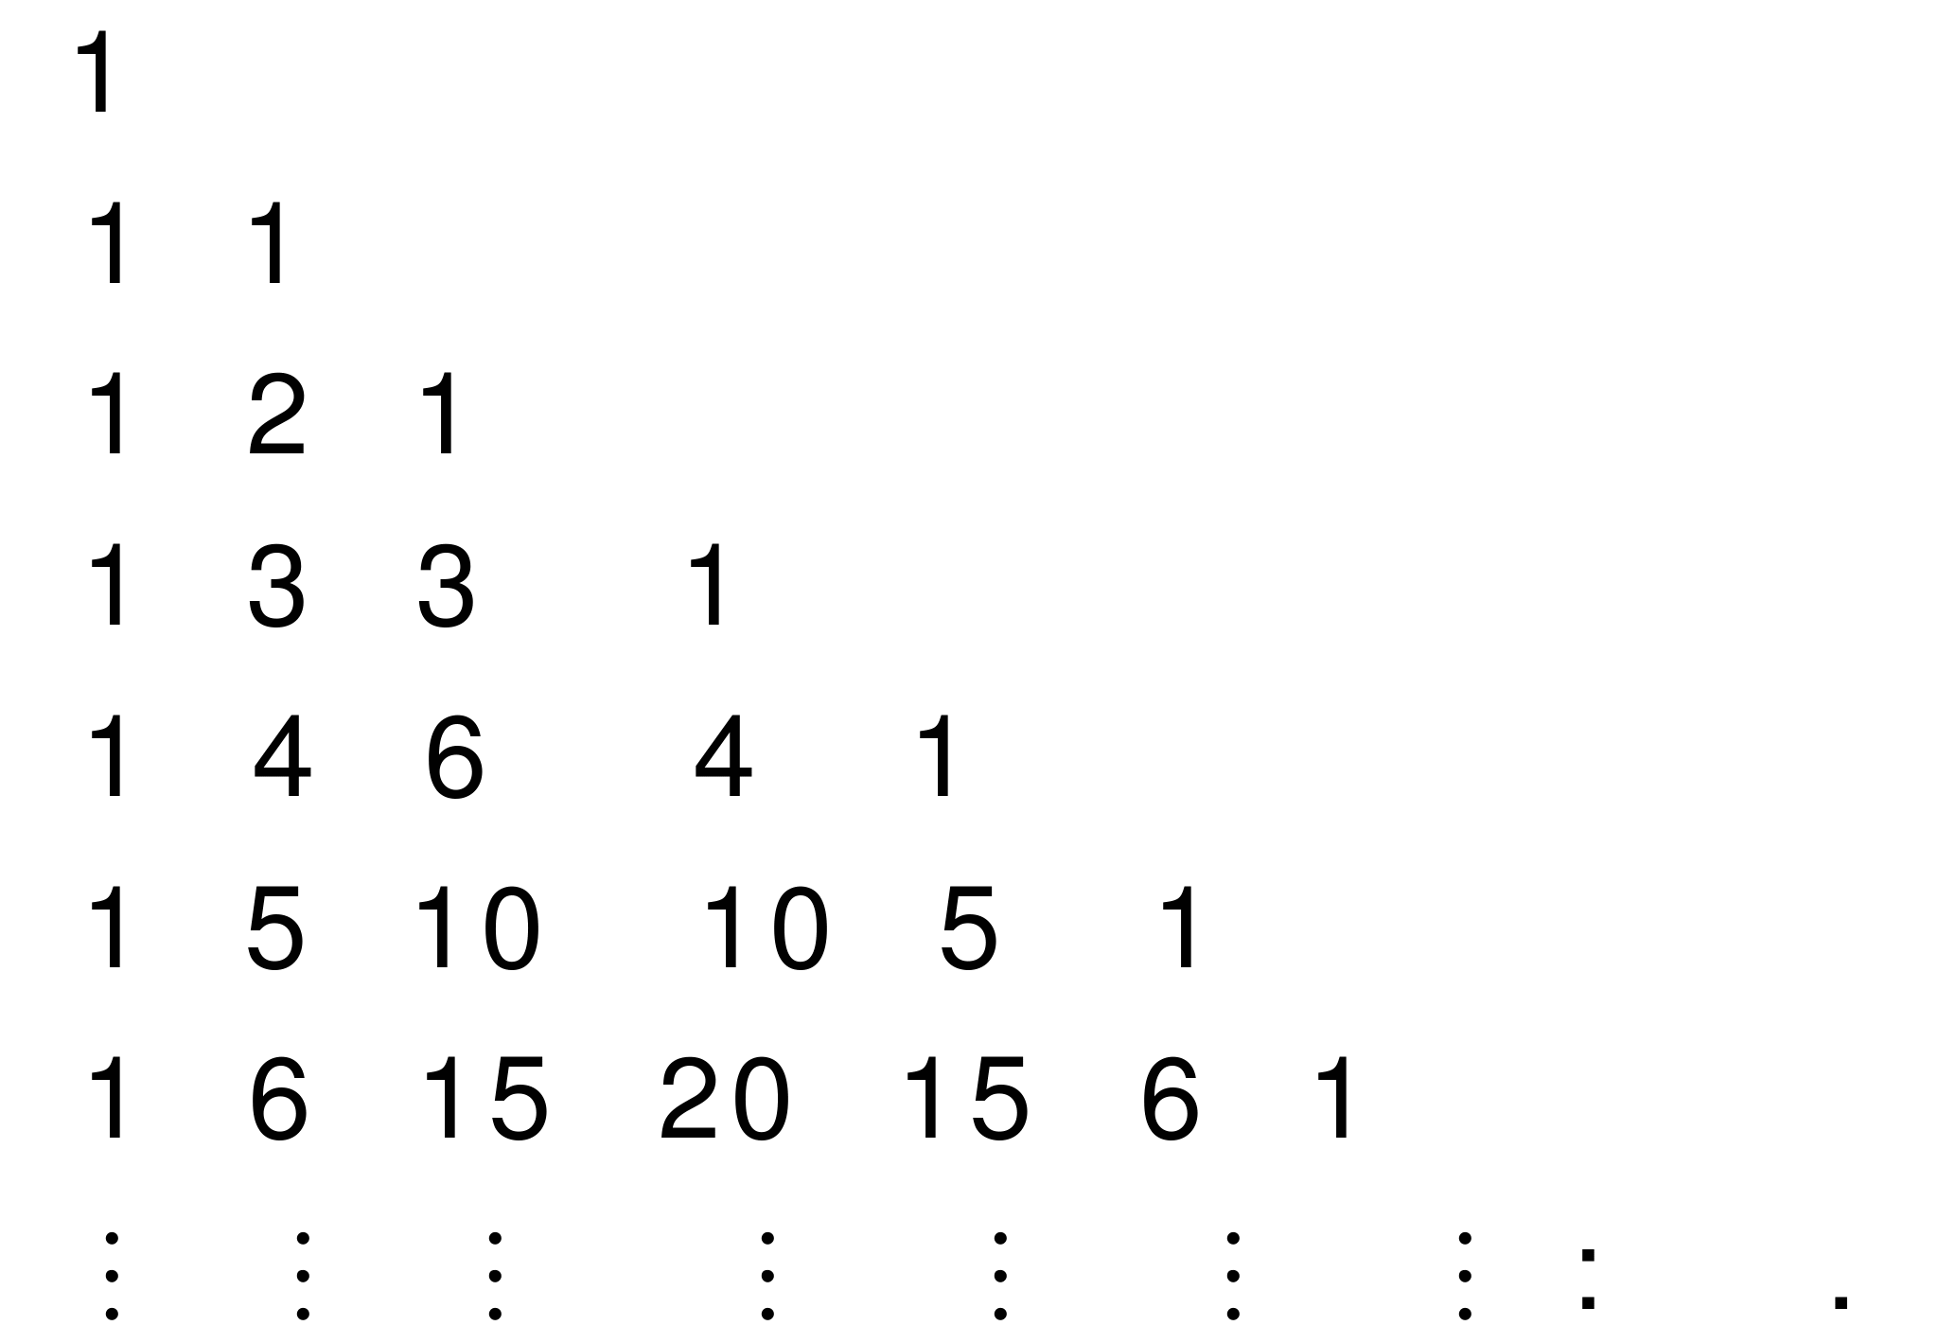
História, Positivismo e Matemática Escolar
NOVAS REFLEXÕES
Possibilidades de existência de formas “implícitas” de participação da história no processo de
ensino-aprendizagem da Matemática escolar.
Crivo de Erastóstenes
Triângulo de Pascal

Slide 19
História, Compreensão, Significação e Resolução de Problemas
A partir de finais da década de 1980, momento que se intensificaram as críticas às propostas do Movimento da Matemática Moderna, podemos perceber uma crescente ampliação de manifestações da participação da história em textos dirigidos à prática pedagógica de Matemática.
elemento orientador da sequência de trabalho;
apresentação de diferentes métodos históricos;
discussão de problemas de natureza histórica.
Notes:
A partir de finais da década de 1980, momento que se intensificaram as críticas às propostas do Movimento da Matemática Moderna, podemos perceber uma crescente ampliação de manifestações da participação da história em textos dirigidos à prática pedagógica de Matemática.

Slide 20
Perspectivas Teóricas: Perspectiva Construtivista Operatória
Referencial teórico desenvolvidos por Jean Piaget e Roland García
A aprendizagem Matemática é vista como uma reconstrução pessoal do conhecimento matemático já construído históricamente. Assim, tanto a construção histórica (filogênese) quanto a reconstrução pessoal (psicogênese) desenvolvem-se segundo um mesmo esquema evolutivo constituído por três etapas qualitativamente distintas: intraoperacional, interoperacional e transoperacional.

Slide 21
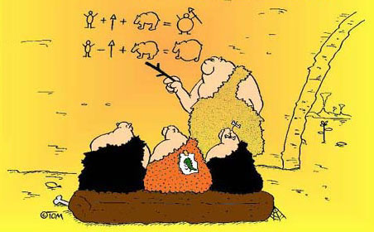
Perspectivas Teóricas: Perspectiva Construtivista Operatória
A psicogênese deve recapitular os três momentos da psicogênese, a fim de que se garanta o resgate, por parte do sujeito, das propriedades operatórias inerentes ao próprio objeto matemático que se deseja reconstruir, atentando-se para o fato da presença de conflitos cognitivos semelhantes.
A história aparece como campo de possibilidade de busca de conflitos e mecanismos cognitivos operatórios relativos a um conceito matemático específico que teriam se manifestado na pasagem de uma a outra etapa do processo de construção de tal conceito.E se não houver uma história da Matemática constituída dentro dessa perspectiva, torna-se necessário construí-la procedendo a uma releitura epistemológica da história da Matemática.
Releitura da História da Matemática

Slide 22
História, Compreensão, Significação e Resolução de Problemas
Durante o 4.º ICME (Congresso Internacional de Educação Matemática), Meserve, professor da Universidade de Vermont, expôs um ponto de vista semelhante ao dos PCNs, ao defender que:
A história da matemática aparece como um elemento que poderia subsidiar a compreensão de certos tópicos matemáticos por parte do estudante, tópicos que lhe deveriam ser ensinados a partir de técnicas de resolução de problemas práticos. (MERSEVE, 1980, p. 398)
Os problemas históricos também foram defendidos por Zúñiga (1988).

Slide 23
História, Compreensão, Significação e Resolução de Problemas
Com essas três categorias de “porques”,percebemos o poder da história para a promoção de um ensino-aprendizagem da Matemática escolar baseado na compreensão e significação.
Jones (1969) acredita na existência de três categorias de porquês que deveriam ser levadas em consideração por todos os que se propõem a ensinar Matemática:
os porquês cronológicos
os porquês lógicos
os porquês pedagógicos
Por que o seno se chama seno?
Por que o produto de dois números negativos é um número positivo?
Por que você ensina a extrair o maior divisor comum entre dois números pelo método da decomposição simultânea e não por outro qualquer?
Notes:
Jones (1969) acredita na existência de três categorias de porquês que deveriam ser levadas em consideração por todos os que se propõem a ensinar Matemática:
os porquês cronológicos
os porquês lógicos
os porquês pedagógicos

Slide 24
História, Compreensão, Significação e Resolução de Problemas
Durante o 5.º ICME, foi reforçada a ideia de que a Matemática pode ser desenvolvida pelo estudante mediante a resolução de problemas históricos, a apreciação e a análise das soluções apresentadas a esses problemas por nossos antepassados.

Slide 25
História, Compreensão, Significação e Resolução de Problemas
Alguns exemplos do porque Swetz (1989) acredita que os problemas históricos motivam, são porque:
possibilitam o esclarecimento e o reforço de muitos conceitos, propriedades e métodos matemáticos que são ensinados;
constituem veículos de informação cultural e sociológica;
refletem as preocupações práticas ou teóricas das diferentes culturas em diferentes momentos históricos;
constituem meios de aferimento a habilidade matemática de nossos antepassados;
permitem mostrar a existência de uma analogia ou continuidade entre os conceitos e processos matemáticos do passado e do presente.
REFLEXÃO:
Como problemas históricos participam do projeto pedagógico do professor e de que maneira os estudantes se relacionam com eles?
Notes:
Alguns exemplos do porque Swetz (1989) acredita que os problemas históricos motivam:
possibilitam o esclarecimento e o reforço de muitos conceitos, propriedades e métodos matemáticos são ensinados;
constituem veículos de informação cultural e sociológica;
refletem as preocupações práticas ou teóricas das diferentes culturas em diferentes momentos históricos;
constituem meios de aferimento a habilidade matemática de nossos antepassados;
permitem mostrar a existência de uma analogia ou continuidade entre os conceitos e processos matemáticos do passado e do presente.

Slide 26
História, Compreensão, Significação e Resolução de Problemas
A própria História da Matemática mostra que ela foi construída como resposta a perguntas provenientes de diferentes origens e contextos, motivadas por problemas de ordem prática (divisão de terras, cálculo de créditos), por problemas vinculados a outra ciências (física, astronomia), bem como por problemas relacionados a investigação interna à própria matemática. (BRASIL, 1998, p. 40)

Slide 27
História e Desmistificação da Matemática
desenvolvimento da atitudes e valores mais favoráveis diante do conhecimento matemático
resgate da própria identidade cultural
a compreensão das relações entre tecnologia e herança cultural
constituição de um olhar mais críticos sobre os objetos matemáticos
sugestão de abordagens diferenciadas
a compreensão de obstáculos encontrados pelos alunos

Slide 28
Perspectiva Teórica: Perspectiva Evolutiva Descontínua
Inspirados na obra de Gaston Bachelard, com pesquisadores da escola francesa contemporânea de didática da Matemática.
A aprendizagem matemática é vista como a capacidade de construção, dentro de um contexto institucional (escola), de recursos cognitivos (conhecimentos e/ou procedimentos e/ou concepções) superadores de obstáculos cognitivos que se manifestariam no ato individual de resolução de problemas matemáticos, portanto no ato de enfrentamento de uma situação com um conjunto de conicionantes que não podem ser desrespeitados.

Slide 29
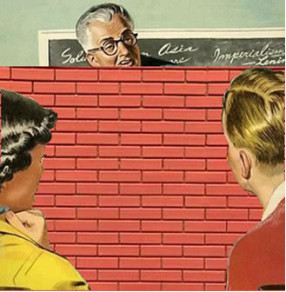
Perspectiva Teórica: Perspectiva Evolutiva Descontínua
A história aparece como campo de possibilidades de busca de obstáculos epistemológicos (isto é, de conhecimentos, e/ou concepções e/ou procedimentos inadequados) que teriam se manifestado aos produtores históricos do conhecimento matemático no enfrentamento de situações-problema bem determinadas.

Slide 30
História e Desmistificação da Matemática
Glaeser (1985) considera que o estudo dos obstáculos encontrados por representantes típicos da comunidade científica de épocas determinadas podem fornecer elementos para orientar as situações didáticas.
UMA NOVA ABORDAGEM
Trata-se de uma abordagem que não apresenta necessariamente elementos históricos explícitos nem considera o “principio genético” da mesma maneira que outras fizeram.
Notes:
Glaeser (1985) considera que o estudo dos obstáculos encontrados por representantes típicos da comunidade científica de épocas determinadas podem fornecer elementos para orientar as situações didáticas. (P. 55)

Slide 31
Argumentos Questionadores das Potencialidades Pedagógicas da História
Nem todos os autores defendem e incentivam a participação da História no processo de ensino e aprendizagem da Matemática. Os argumentos desses autores são:
ausência de literatura adequada
natureza imprópria da literatura disponível
história como fator complicador
ausência do sentido de progresso
Grattan-Guinness (1973) sugere a “história satírica”, ou seja, história cronológica descontextualizada de um tema.

Slide 32
Perspectiva Teórica: Perspectiva Sociocultural
Desenvolvida por Luis Radford.
O conteúdo e a forma do conhecimento matemático são definidos pela complexa estrutura cultural extramatemática que o envolve e na qual ele se constitui e se desenvolve.
A história da Matemática aparece como campo de possibilidade de constituição das situações, contextos e circunstâncias culturais engendradoras do conhecimento matemático e de suas transformações, bem como, é claro, das significações semióticas intra e interculturais produzidas e negociadas nos procesos de circulação, recepção e transformação desse conhecimento em diferentes contextos e épocas.

Slide 33
Perspectiva Teórica: Jogo de Vozes e Ecos
Tem como base teórica: Vygotsky, Wittgentein e Bakhtin.
Vozes: toda a expressão verbal ou não verbal, notadamente aquelas produzidas por cientistas do passado, que representariam, segundo Boero e seus colaboradores, importantes saltos históricos na evolução da Matemática e da ciência, e que funcionariam como veículos de um conteúdo e de uma organização do discurso e do horizonte cultural desses saltos.

Slide 34
Perspectiva Teórica: Jogo de Vozes e Ecos
Eco: é uma conexão remota estabelecida entre pessoas de diferentes épocas e culturas com base em seus diferentes propósitos, experiências, concepções e sentidos.
A história é o instrumento ideal para acessar aquelas características do conhecimento científico ou teórico que não se manifestam no conhecimento construído espontaneamente for a da escola.

Slide 35
Conclusão
Só o passado, comum a nós e a ele Será indício de que a nossa alma
Persiste e como antiga ama, conta Histórias esquecidas …
(Fernando Pessoa, 2000, p.83)

